Slide 1
第六講-分享心情不炫耀 資料來源:慈濟大愛電視台「當我們童在一起」兒童節目
讓我們童在一起學情緒

Slide 2
生活實踐- 學習單第7頁
練習單
在家裡的練習
在學校的練習
這一週以來, 如果你曾經練習運用過第五講所學到的情緒管理技巧
” 用智慧解開誤會 ”
要記得自己填入學習單中之第七頁 , 並且跟老師領取貼紙
在家裡的練習
在學校的練習
在家裡的練習
在學校的練習
在家裡的練習
在學校的練習
在家裡的練習
在學校的練習
在家裡的練習
在學校的練習
在家裡的練習
在學校的練習
生活實踐
在家裡的練習
在學校的練習

Slide 3
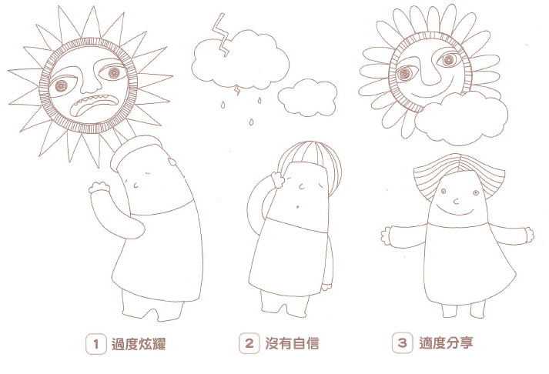
你喜歡跟以下哪一類人做朋友?
省思

Slide 4
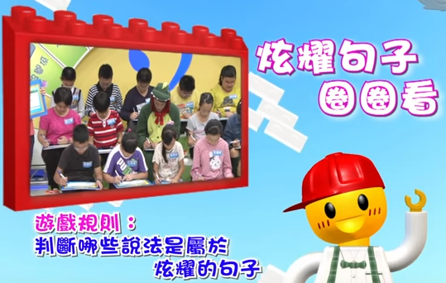
炫耀就是一直對別人說自己很棒;很了不起
體驗

Slide 5
1’18”~9’53”
Notes:
https://www.youtube.com/watch?v=vF6BMU4-Uio
播放1’18”~9’53” 按暫停, 向同學們解釋現在要來看看現場小朋友們如何回答剛才體驗的那五題, 以及老師如何解釋說明正解.

Slide 7
聽聽大家怎麼說
10’30” ~16:55,
體驗
Notes:
https://www.youtube.com/watch?v=vF6BMU4-Uio
播放10’30” ~16:55, 看看現場小朋友們如何回答剛才體驗的那五題, 以及老師如何解釋說明正解.

Slide 8
體驗
Notes:
請同學們跟現場核對一下有沒有一樣, 沒有對錯, 因為這是單純感受問題,
和哪些因素會有關呢?

Slide 9
肯定自己, 不以炫耀取得別人認同
關心朋友感受,
不讓炫耀影響感情
17’12” ~ 18’23”
靜思
Notes:
https://www.youtube.com/watch?v=vF6BMU4-Uio
播放17’12” ~ 18’23” , 老師解釋說明如何預防被別人認為是炫耀.

Slide 10
碰到愛炫耀的人可以怎麼做呢?
19’28” ~ 22’21”
反思
Notes:
https://www.youtube.com/watch?v=vF6BMU4-Uio
播放19’28” ~ 22’21” , 來看現小朋友們會怎麼做

Slide 11
生活實踐- 學習單第7頁
練習單
在家裡的練習
在學校的練習
從今天起到下週上EQ課前要練習的第六個技巧是:
” 分享心情不炫耀 ”
要記得自己把練習的事情填入學習單中之第七頁 , 並且跟老師領取貼紙
在家裡的練習
在學校的練習
在家裡的練習
在學校的練習
在家裡的練習
在學校的練習
在家裡的練習
在學校的練習
在家裡的練習
在學校的練習
生活實踐
在家裡的練習
在學校的練習
在家裡的練習
在學校的練習

Slide 12
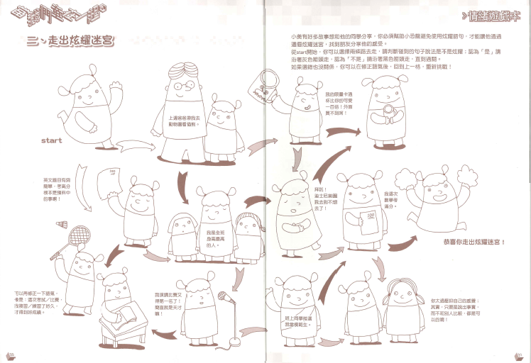
請翻開學習單, 完成第30~ 31頁
省思

